Slide 1
GDI+
主讲：老赵
Email:zhaojy@itcast.com
传智播客培训

Slide 2
什么是GDI+
GDI+ (Graphics Device Interface) 是一种绘图装置接口, 可将应用程序和绘图硬件分隔, 让我们能够编写与装置无关的应用程序。它可以让我们不需注意特定显示装置的详细数据, 便可在屏幕或打印机显示信息。我们可以呼叫 GDI+ 类别所提供的方法, 然后这些方法会适当地呼叫特定的装置驱动程序, 而完成绘图。而且与.NET进行了更好的融合。

Slide 3
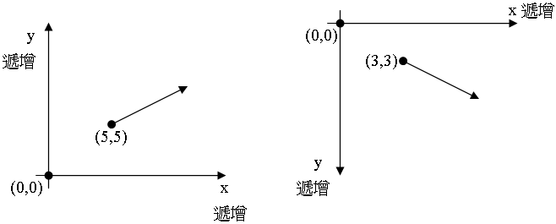
坐标系统
在「GDI+」中所采用的坐标系统，与平时人们较常用的坐标系统不同，主要差别在于，一般的二维坐标系，x轴与y轴分别是往右往上递增(左图)，而「GDI+」所采用的坐标系，x轴与y轴则分别是往右往下递增(右图)

Slide 4
图形类所在的命名空间：
各个命名空间的主要功能如下：
  System.Drawing：提供了对 GDI+ 基本图形功能的访问的类；
  System.Drawing.Imaging：提供高级 GDI+ 图像处理功能的类；
  System.Drawing.Text：提供高级 GDI+ 排版功能，该命名空间中的类允许用户创建和使用多种字体的类。

Slide 5
Point 结构体
Point主要有x与y两个属性（表示在二维平面中定义点的整数x和y坐标的有序对）。并且可以对它进行“==”、“!=”等比较操作。Point表示在二维平面中定义点的、x 和 y 坐标的有序对
构造方法：
Point pt = new Point(20,20);
Point pt = new Point(new Size(10,10))

Slide 6
图形编程中常见的类
Pen 画笔类
它主要指定线宽和线的模式。Pen对象绘制具有指定宽度和样式的直线和曲线。由 Pen 对象绘制的直线可用各种填充模式（包括纯色和纹理）填充。填充模式取决于Brush画刷或用作填充对象的纹理。
创建方法：
分别可以采用Brush、Color、及Brush、width和Color、width等参数来创建一个画笔。
Pen myPen=new Pen(Color.Black, 3); //创建一个3个像素宽的黑色画笔
画笔的作用：
通常一个图形轮廓（运用DrawXXX（）方法）是用画笔对象来实现的，

Slide 7
Graphics对象
它采用面向对象的封装机制，提供将对象（图形或文本）绘制到设备（如屏幕或打印机）的方法。这些对象是独立于Graphics对象的，它们为Graphics类中的图形方法的参数。从而简化了图形编程。

Slide 8
处理图形包括两个步骤
  创建 Graphics 对象。
  使用 Graphics 对象绘制线条和形状、呈现文本或显示与操作图像。
创建 Graphics 对象的各种方法
  通过窗体或控件的 Paint 事件中 PaintEventArgs参数来获取对Graphics 对象的引用。
  调用某控件或窗体的 CreateGraphics 方法来获取对 Graphics 对象的引用，该对象表示该控件或窗体的绘图表面。如果想在已存在的窗体或控件上绘图，则可使用此方法。

Slide 9
Paint 事件处理程序中的 PaintEventArgs
在为控件编制 Paint 事件处理程序时，图形对象作为一个 PaintEventArgs 提供。因此可以获取对 Paint 事件的 PaintEventArgs 中 Graphics 对象的引用来实现绘图，步骤：
  声明 Graphics 对象。
  分配变量来引用作为 PaintEventArgs 的一部分传递的 Graphics 对象。
  插入代码来绘制窗体或控件。
  注:理解绘制过程中的坐标问题

Slide 10
CreateGraphics 方法
也可以使用某控件或窗体的 CreateGraphics 方法来获取对 Graphics 对象的引用，该对象表示该控件或窗体的绘图表面。
  用 CreateGraphics 方法创建 Graphics 对象
  调用要在其上呈现图形的窗体或控件的 CreateGraphics 方法。
例如：
Graphics g;
g = this.CreateGraphics(); //创建出控件中的Graphics对象

Slide 11
Graphics类常用的画图方法
画点
DrawLine()画线，参数为两个Point对象并且为同一个点时。
注：理解在窗体或控件中 的坐标系问题
画线
  DrawLine()画线---两个Point对象
  DrawLines()画线段（Point的数组）
画文本
  DrawString()画文本
画矩形(填充矩形)
  DrawRectangle()画矩形
  FillRectangle()填充矩形

Slide 12
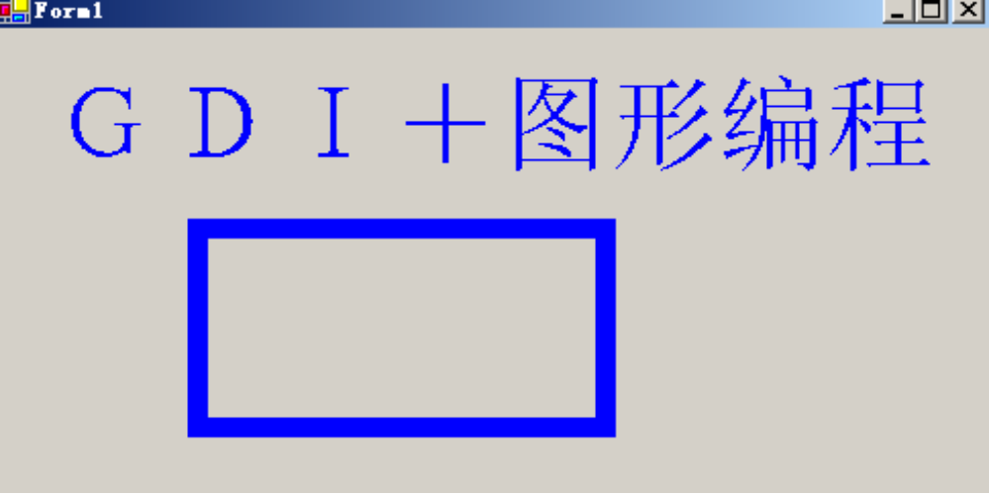
示例：
private void Form1_Paint(object sender, System.Windows.Forms.PaintEventArgs e)
{
Graphics g = e.Graphics;
g.DrawString("ＧＤＩ＋图形编程",Font,brush,20,20); g.DrawRectangle(Pens.Blue,100,100,200,100); }

Slide 13
图形编程中常用的几个结构
Rectangle和RectangleF结构体
主要有左上角的x与y及width、height等四个属性（存储矩形区域的位置和大小）。并且可以对它进行“==”、“!=”等比较操作。而RectangleF结构体代表浮点数类型。
主要的属性如下：
  Bottom:矩形底部的纵座标
  Top:矩形顶部的纵座标
  Left:矩形坐部的横座标
  Right:矩形右部的横座
  Height:矩形的高度
  Width:矩形的宽度
  Size:矩形的尺寸
  IsEmpty:矩形是否为空（高度和宽度是否都是０)
  X：矩形左上角的横座标Y：矩形左上角的纵座标

Slide 14
Size和SizeF结构体：
主要有width、height两个属性（用宽度和高度的有序对表示矩形区域的大小）。SizeF结构体代表浮点数类型。并且可以实现Size到Point、Size到SizeF的转换。
构造函数:
Size sz1 = new Size(10,10)
属性：
Width: 表示宽度值
Height:表示高度值

Slide 15
Brush画刷类
作用:它主要指定填充区域的颜色和样式， Brush对象是一个抽象类。闭合的图形（例如，矩形或椭圆）由轮廓和内部组成，轮廓用画笔绘制，内部用画刷填充。
画刷的风格：
  实心画刷（SolidBrush，用单一颜色填充）

Slide 16
画刷的创建实例：
创建一个实心画刷SolidBrush画刷
如：创建一个黑色的画刷
SolidBrush drawBrush=newSolidBrush(Color.Black);
下面的示例用纯红色填充椭圆：
SolidBrush mySolidBrush = new SolidBrush(Color.Red);
myGraphics.FillEllipse(mySolidBrush, 0, 0, 60, 40);

Slide 17
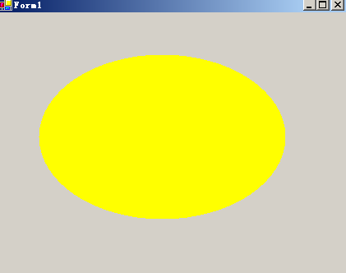
实例：实心画刷（SolidBrush）
private void Form1_Paint(object sender, System.Windows.Forms.PaintEventArgs e)
{
Graphics g=e.Graphics;
//定义实心填充画笔
SolidBrush myBrush=new SolidBrush(Color.Yellow);
g.FillEllipse(myBrush,50,50,300,200);
myBrush.Dispose();
g.Dispose();
}

Slide 18
生成验证码

Slide 19
生成验证码图片
  通过Random生成随机数或字符及验证码
  通过验证码内容长度生成指定大小的图片
  获取生成图片的Graphics对象
  定义验证码字体格式
  通过指定字体将验证码绘制到图片
  向图片上添加背景噪音线
  添加前景噪音点

